Slide 1

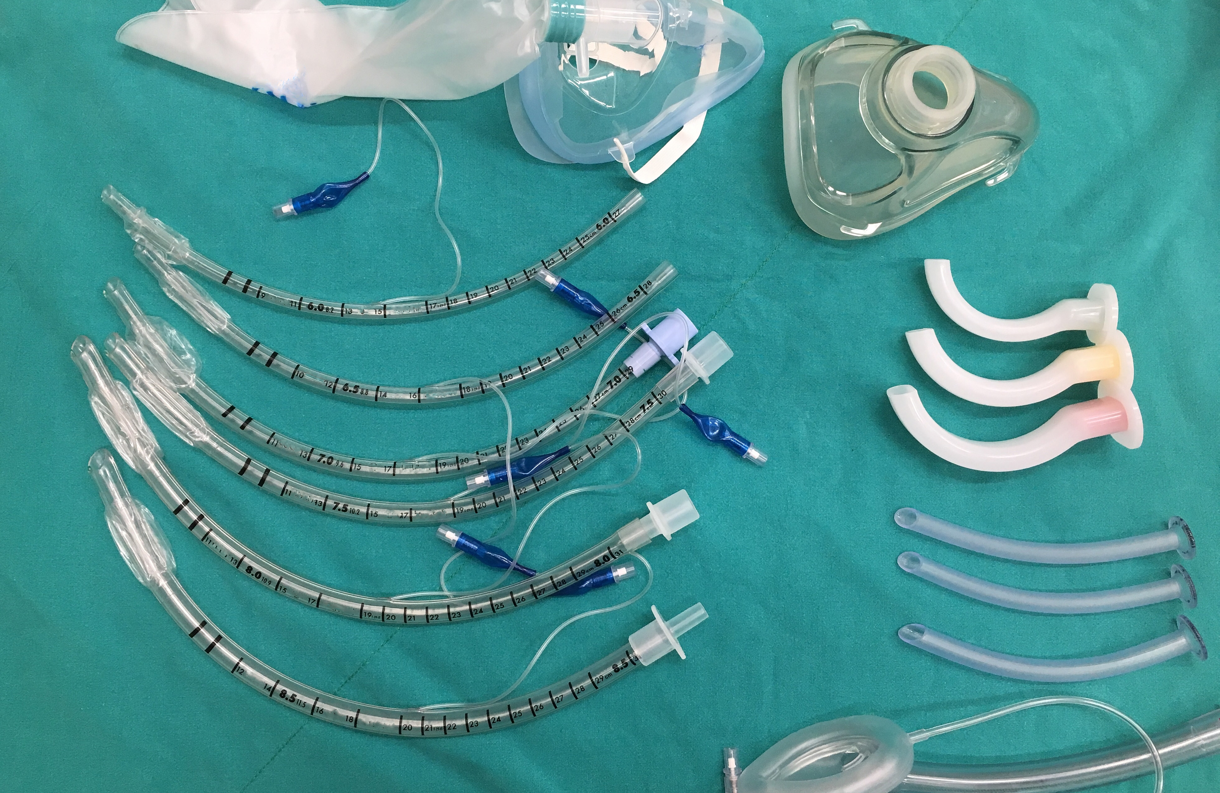

REFRESHER
Rum 1

Slide 2













76-årig obältad passagerare, utslungad från bil som voltad efter att ha kört av vägen.
Scenario
M
Sår i ansikte, skalphematom med blödning HÖ sida.
Sjukhuset är inget traumacenter och kirurgjouren har 30 minuters inställelsetid
S
AF 30, SAT 92%, HF 130, BT 90/50,
T
Syrgas på mask, SRB, SCOOP.
©ACS
Notes:
CASE Scenario

Slide 3
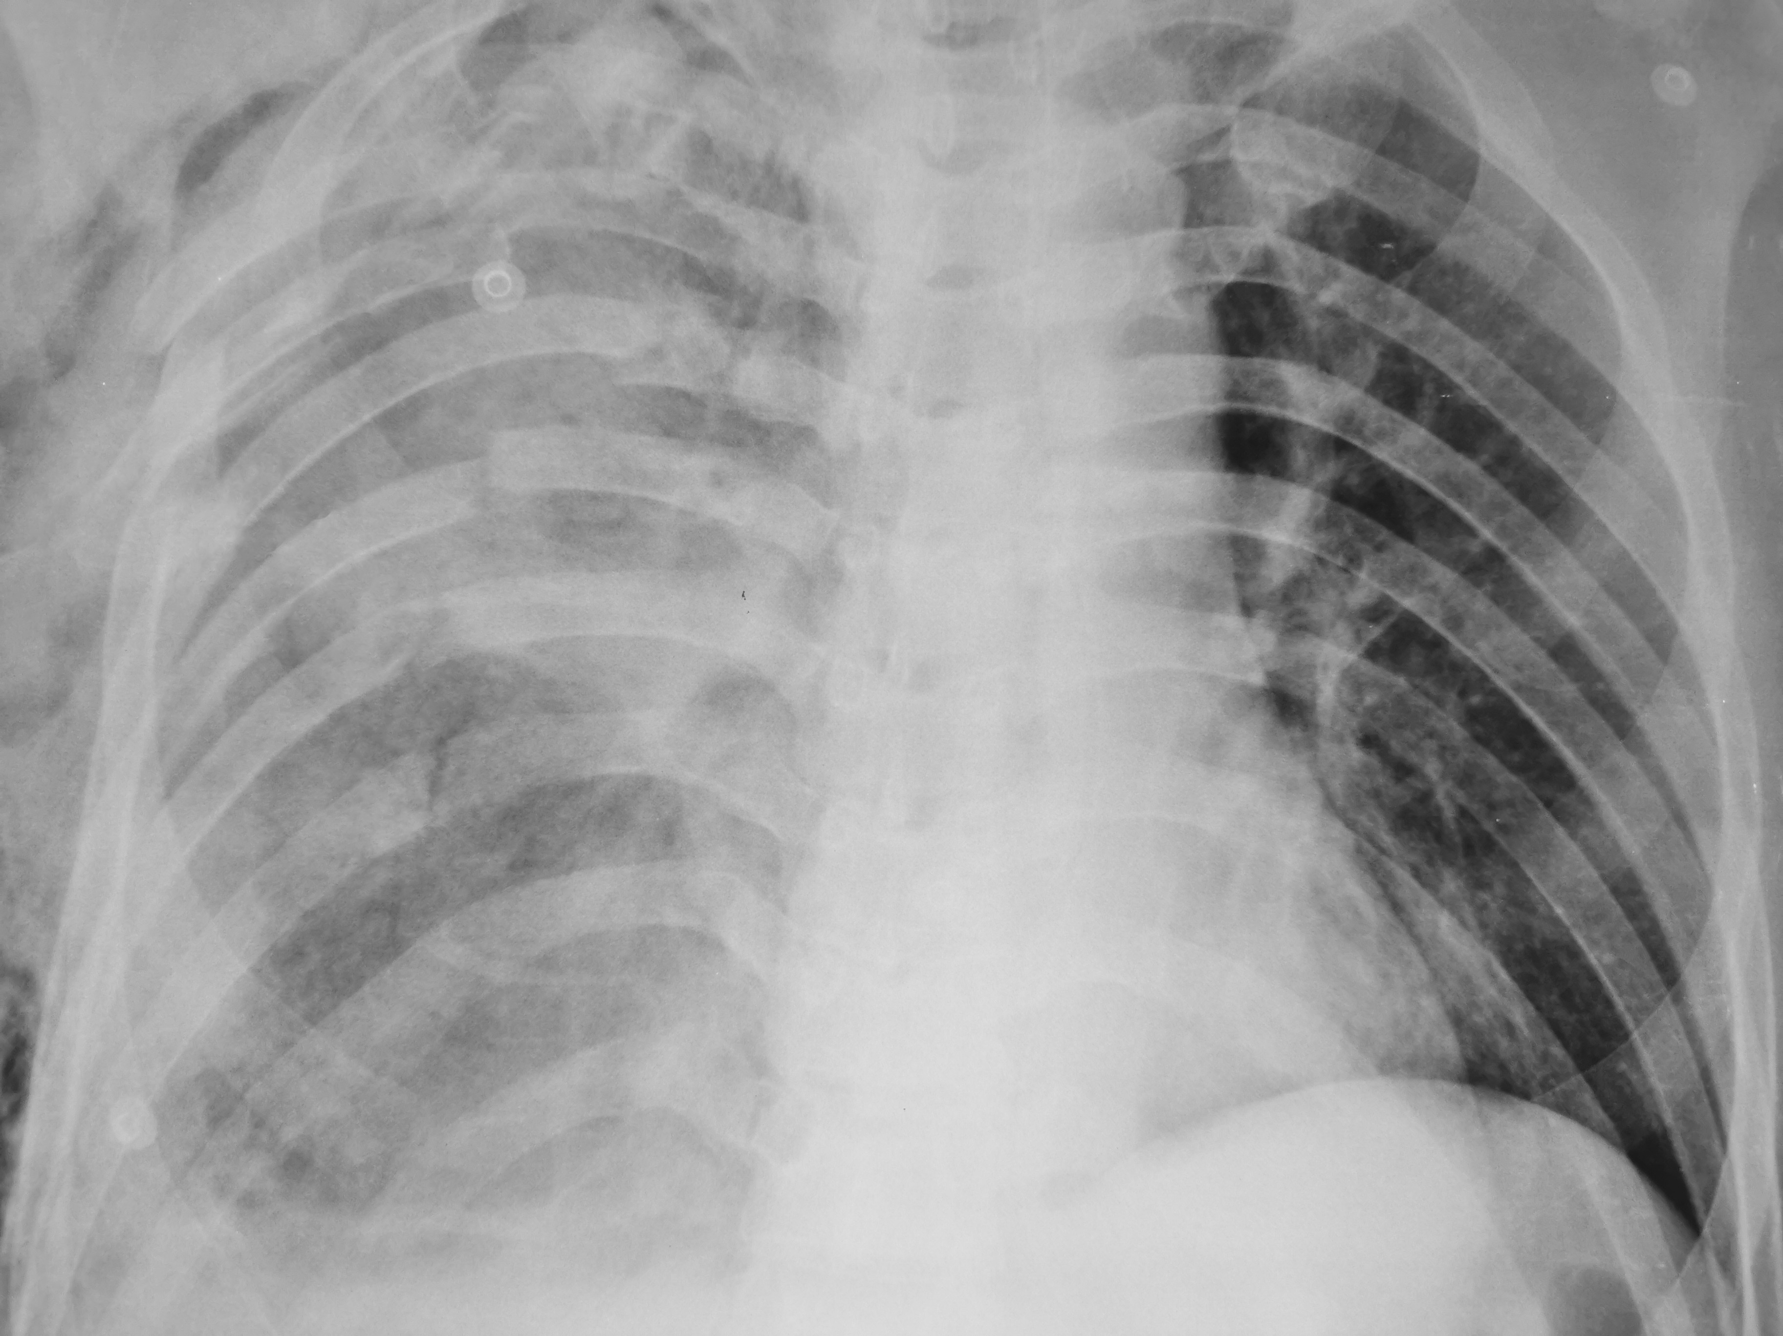

x-Ray / Thorax
©ACS

Slide 4


FAST
©ACS
Notes:
CASE Progression

Slide 5

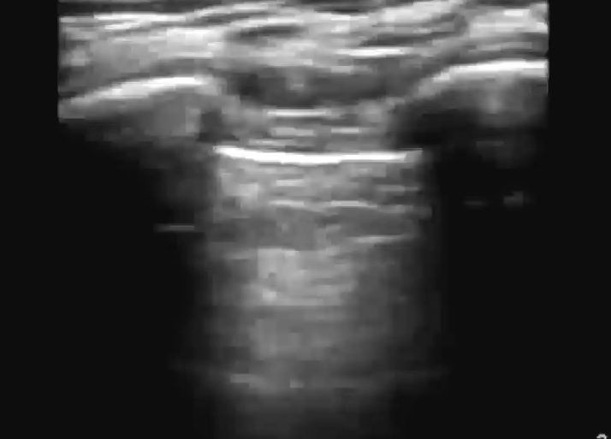
e-FAST / Vänster Lunga
M-Mode
©ACS
Notes:
CASE Progression

Slide 6
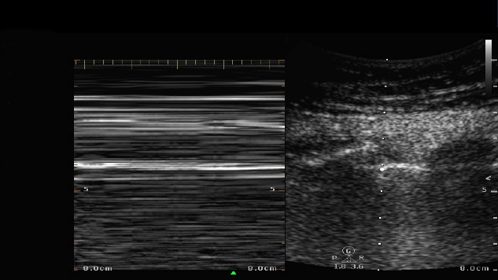
e-FAST / Vänster Lunga / M-Mode
©ACS
Notes:
CASE Progression

Slide 7

e-FAST / Höger Lunga
M-Mode
©ACS
Notes:
CASE Progression

Slide 8

e-FAST / Höger Lunga / M-Mode
©ACS
Notes:
CASE Progression

Slide 9

FAST / Subxiphoidalt
©ACS
Notes:
CASE Progression

Slide 10

FAST / RUQ
©ACS
Notes:
CASE Progression

Slide 11

FAST / LUQ
©ACS

Slide 12

FAST / Pelvis
Dålig insyn
©ACS

Slide 13
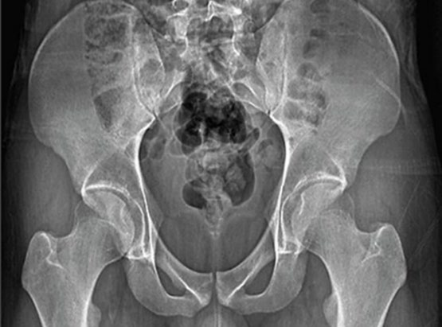
x-Ray / Bäcken
©ACS
Notes:
AP bäcken före bäckengördel

Slide 14

©ACS
Notes:
CASE Progression

Slide 15



Scenario Sammanfattning
Kirurgisk luftväg kan vara nödvändigt när basal luftvägsmanöver inte fungerar och luftvägen är hotad.
Mediciner och komorbiditet kan dölja symptomen.
Mortalitet och morbitet är högre hos äldre med liten fysiologisk reserv och hög komorbiditet.
Även lindriga thoraxtrauma kan kompliceras med morbiditet i närtid (lungkontusion, pneumoni) och mortalitet längre fram i förloppet.
REFRESHER – Rum 1
©ACS
Notes:
.

Slide 16


Tack
©ACS

Slide 17
45 årig travkusk som blivit sparkad av häst i ansiktet under träning. Medvetslös på skadeplats, vaknar till på vägen in.
Scenario
M
Vid ankomst vaken, mycket orolig och agiterad.
Sjukhuset är litet och ingen kirurg finns
S
AF 36, SAT 90%, BT 140/90, HF 140
GCS 12 (Ö4 V2 M6)
T
Syrgas 10 L/min på mask, IV HÖ arm.
©ACS
Notes:
CASE Scenario

Slide 18
12 årig tjej som skulle tar hand om hästen där denna skenade och trampade henne på magen.
Scenario
M
Vid ankomst vaken, men tystlåten, gråtmild.
Sjukhuset är litet och ingen kirurg finns
S
AF 24, SAT 92%, BT 120/85, HF 140
GCS 13 (Ö3 V4 M6)
T
Syrgas 10 L/min på mask, IV HÖ arm.
©ACS
Notes:
CASE Scenario

